Slide 1
Advanced School System
Образование на иднината

Slide 2
Од што се состои Advances School System
Advanced School System е мултиплатна апликација која комбинира 4 сосема различни делови од програмскиот свет, и тоа:
Web Development (JavaScript, React, Redux)
Android Development (Java, Android Studio)
REST service (Python, Flask, MySQL)
Arduino (C++)

Slide 3
REST API
REST сервисот или REST API-то е изработен во Python користејќи Flask како главен дел со кој креваме сервер и раководиме со различни HTTP барања.
За поврзување со базата на податоци и извршување на CRUD операции, користиме наш микросервис кој го нарековме FlaskSQL со чија помош правиме абстракција на голем дел од репетативниот код во една класа со неколку методи кои се лесни за користење.
Доесега REST API-то има 25 различни routes. Ги делиме на 6 категории - abscences, subjects, classes, grades, assignments, user.
За секој route имаме класа, и во секоја класа имаме методи кои се извршуваат кога ке дојди HTTP на соодветниот route.

Slide 4
Database
Базата на податоци е направена со помош на PhpMyAdmin, и моментално го користиме MySQL серверот вграден во LAMP за хостирање на базата.
Моментално се состои од 9 табели:
Abscences
Assignments
Assignment Submissions
Classes
Enrolled Classes
Erolled Subjects
Marks (grades)
Subjects
Users

Slide 5
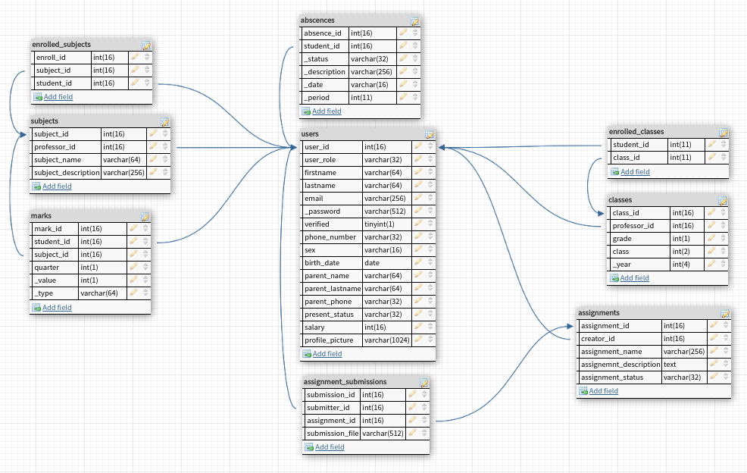
Database

Slide 6
Web Application
Веб апликацијата е изработена во JavaScript користејчи ги React и Redux. Поделбата во Веб апликацијата е на 6 routes, и за секој route има соодветен React container component.
На веб апликацијата, корисникот има можност да се регистрира. Надвор од тоа, можностите се делат врз основа на типот на корисникот и тоа:
Професор:
Креирај нов клас
Креирај нов предмет
Оцени студент
Отвори нова домашна задача
Додај ново одсуство
Промени статус на одсуство
Студент:
Влези во клас
Додај предмет
Предај домашма задача

Slide 7
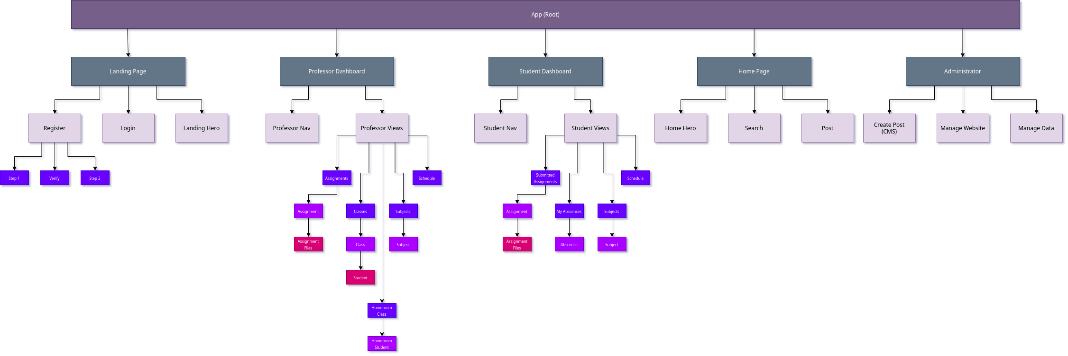
Web Application Components Diagram
Има неколку промени во структурата и хиерархијата во последната верзија

Slide 8
Arduino RFID clock-in system
Начинот на користење на RFID clock-in системот е следниот:
Професорот внесува информации за класот (година, клас)
Професорот внесува број на час (1-7)
Arduino почнува да брои до 5 минути. За ова време, учениците ги покажуваат своите RFID картички.
Се праќаат овие податоци преку HTTP на нашето REST API каде се презема класот и се филтрираат сите ученици кои ги покажаа RFID картичките, а останатите се внесуваат во табелата базата како одсутни.
Користиме Arduino Uno, ESP8266 Wifi module и RFID-RC522.

Slide 9
Android Application
Андроид апликацијата е изработена во официјалната развојна околуна за Abdroid направена од Google – Android Studio.
За разлика од веб апликацијата, андроид апликацијата прави native connection со базата на податоци.
Како и веб апликацијата, така и андроид апликацијата има 6 различни екрани, и ги ке ги има истите функционалности како и веб апликацјиата.

Slide 10
Додатни информации
Аутетнтикација на корисникот вршиме со JWT
Верификација на e-mail вршиме со помош на SMTP серверот на Gmail
HTTP барања правиме со Axios
Како Middleware го користиме Redux Thunk
Веб и Андроид апликацијата следат комбинација од Isometric и Flat дизајн.

